Slide 1

第1篇 入门篇

Slide 2

第1单元 职员类：对象与类

Slide 3
面向对象程序设计认为世界是由各种对象所组成，任何一个问题的求解，都是该问题域中的对象间相互作用和运动的结果。
面向对象程序设计的基本过程：
（1）分析问题域中的对象，将具有相同行为的对象作为一种类（class），并指出用那些关键属性区分和描述该类对象。
（2）用计算机语言描述类，实现从问题世界的模型到计算机世界表述的转变。
（3）用问题域内具体对象的属性值，创建计算机世界内的对象（object）——将类具体化。
（4）组织有关对象的行为，实现问题的初始状态到目标状态的演进，便得到了问题的解。

Slide 4

抽象是人类区别于动物的一种高级思维。
抽象就是忽略事物的非本质特征，只注意那些与当前目标有关的本质特征，从而找出事物的共性，把具有共同性质的事物划分为一类，得出一个抽象的概念。
在程序设计中，抽象是一种非常有力的武器。在面向对象的程序设计中，通过抽象，可以把每个对象（object），通过分类，抽象为类（class）。再用类做母体来生成对象。
学生、工人、职员和运动员4个类
行为：
用于区分人群
属性：
1. 属性的选择与分类有关
2. 属性的值用于在人群中区分个体

Slide 5
第1.1课 Java类的组成

Slide 6
1.1.1 从现实世界到Java类代码
1. 现实世界中的对象分析
在现实世界中，对象可以从两个方面描述：属性和行为。
这些对象都有相同的行为：升职、加薪、获取姓名、获取工资……。
姓 名 | 职工号 | 部 门 | 所学专业 | 公司龄 | 基本工资 | 年龄 | 性别
张伞 | 01012005 | 技术研发部 | 计算机科学与技术 | 8 | 3388.88 | 52 | 男
李思 | 04023008 | 品质管理部 | 经济学 | 5 | 4477.77 | 29 | 女
王武 | 06012003 | 人力资源部 | 人事管理 | 3 | 5599.99 | 26 | 男
陈留 | 07003005 | 项目1部 | 通信技术 | 2 | 6677.88 | 43 | 女
郭起 | 03005005 | 项目2部 | 自动控制 | 6 | 7788.99 | 31 | 男

Slide 7
1.1.1 从现实世界到Java类代码 (续 )
职员类模型
2. 将职员对象抽象为职员类
职员类的4个属性及其表示方法
属性名称 | 属性标记 | 值的表示
职员姓名 | emplName | 字符串
年龄 | emplAge | 2位数字
性别 | emplSex | 一个字符
基本工资 | emplBaseSalary | 6位数字（整数4位，小数2位）
职员类的5个方法
名称 | 构造方法 | getEmplName() | getEmplAge() | getEmplSex() | getEmplBaseSalary()
功能 | 对象初始化 | 获取对象的姓名 | 获取对象的年龄 | 获取对象的性别 | 获取基本工资
构造器：用于初始化对象，即用问题域中对象的属性值将类实例化为计算机世界的对象。

Slide 8
类的UML描述
UML：unified modeling language，统一建模语言
UML用类图描述类。
Employee
类名
- emplName
-emplAge
-emplSex
-emplBaseSalary
Employee
属性
+Employee()
+getEmplName()
+getEmplAge()
+getEmplSex()
+getEmplBaseSalary()
方法
Employee
+：公开（public），-：私密（private）

Slide 9
1.1.1 从现实世界到Java类代码 (续 )
3. 职员类的Java语言描述
1 /** 职员类 */
2 class Employee {
3 /** 职员名 */
4 private String emplName;
5 /** 职员年龄 */
6 private int emplAge;
7 /** 职员性别 */
8 private char emplSex;
9 /** 基本工资 */
10 private double emplBaseSalary;
11
12 /** 无参构造方法 */
13 public Employee() {
14 }
15
16 /** 有参构造方法 */
17 public Employee(String name, int age, char sex, double baseSalary) {
18 emplName = name;
19 emplAge = age;
20 emplSex = sex;
21 emplBaseSalary = baseSalary;
22 }
23
【代码1-1】 用Java语言描述的职员类。

Slide 10
24 /** 设置职员姓名 */
25 public void setEmplName(String name) {
26 emplName = name;
27 }
28
29 /** 设置职员年龄 */
30 public void setEmplAge(int age) {
31 emplAge = age;
32 }
33
34 /** 设置职员性别 */
35 public void setEmplSex(char sex) {
36 emplSex = sex;
37 }
38
39 /** 设置基本工资 */
40 public void setEmplBaseSalary(double baseSalary) {
41 emplBaseSalary = baseSalary;
42 }
43
44 /** 获取职员姓名 */
45 public String getEmplName() {
46 return emplName;
47 }
48
49 /** 获取职员年龄 */
50 public int getEmplAge() {
51 return emplAge;
52 }
53
54 /** 获取职员性别 */
55 public char getEmplSex() {
56 return emplSex;
57 }
58
59 /** 获取基本工资 */
60 public double getEmplBaseSalary() {
61 return emplBaseSalary;
62 }
63 }

Slide 11
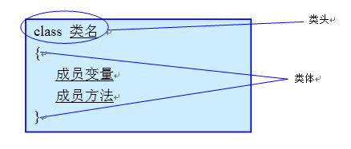
1.1.2 关于Java类代码的说明
1. Java类结构
一个Java类由类头和类体两部分组成，格式为：
类头由关键词class和一个类名标识符组成。类体是括在一对花括号中的类成员组成。类成员分为三部分：
成员变量：用于描述属性，也称字段
成员方法：用于描述行为
构造器：用于初始化对象的属性

Slide 12
1.1.2 关于Java类代码的说明(续)
2. 类的数据成员
类的每个数据成员都要用两部分描述：数据类型 + 数据成员标识符。数据类型决定了一种数据的存储方式、空间大小、可操作方式等。
在Java程序中，每一个数据都属于一个类型，在使用一个数据前必须声明它是什么类型。String、int、char和double是Java的4 种数据类型，分别用于描述字符串数据、整数、字符和浮点数。
3. 类的方法成员
类的方法用于描述计算机操作行为的实现过程，用返回类型 + 方法名 + （参数列表）表示。关于每一部分的意义将在下一课介绍。

Slide 13
1.1.2 关于Java类代码的说明(续)
4. 构造器（constructor）
构造器用于在生成对象时对于对象属性初始化。它是类的一种特殊行为。其特殊之处在于：
（1）不需要标注返回类型。
（2）构造器与类同名。例如，Employee()和Employee (String name,int age,char sex, double baseSalary)都可以是类Employee 的构造器。
5. private和public
现代程序设计提倡对数据的私密性保护，在数据操作上有了内外有别的规定。于是在设计类时，使用了两个访问权限控制关键词private和public：
凡是只能被类内部访问的成员，都认为是私密成员，用关键词private标记；其他允许被外部访问的成员成为公开成员，用关键词public标记。
由于构造器必须供外部调用，所以构造器必须公开。另外，一般数据成员都要默认为私密，外部需要调用时，只能通过某些公开的方法（如setxxx()、getxxx()等）使用。

Slide 14
1.1.2 关于Java类代码的说明(续)
6. 关键词与标识符
关键词（keyword）也称保留字，是对Java编译器有特殊意义的词。例如，int、String、private、public及void等。
标识符（identifier）是程序员对程序中的各个元素（如变量、方法、类或标号等）加以命名时使用的命名记号。各种程序设计语言都有自己关于使用标识符的规则。Java语言中，标识符是一个字符序列，在语法上有如下使用限制：
（1）必须要以字母、下划线（_）或美元符 ($)开头，后面可以跟字母、下划线、美元符或数字。
（2）Java是区分字母大小写的，如name和Name就代表两个不同的标识符。
（3）不可以将关键词（或保留字）单独作为标识符。例如：
合法标识符实例：userName、User_Name、_sys_val、$change、class8。
非法标识符实例：2mail、#room、class。
（4）在一个作用域（一对花括号）中，必须是唯一的。即在一对花括号中，不允许有相同名字的标识符。

Slide 15
1.1.2 关于Java类代码的说明(续)
7. 注释
在代码1-1中，“/**”和“*/”及其中间的内容称为注释，是程序编写者给程序阅读者留下的关于代码的一些说明。程序在被编译时，将会忽略这些内容。在程序代码编写时，加上充分而必要的注释是良好程序设计风格的一部分。
8. Java代码格式
（1）在键入程序时，从顶层开始，每一层缩进一定的位置（一般是4个字符），可以使程序非常清晰，便于阅读、查错。
（2）加上适当注释，便于程序阅读、维护。类、类成员变量、类成员方法的注释使用 Javadoc 规范，即/**内容*/格式的注释。方法内部单行注释，在被注释语句上方另起一行，使用//注释。方法内部多行注释使用/* */注释。

Slide 16


知识链接
链1.1 Java语言的特点
链1.2 Java数据类型
链1.3 Java关键词与标识符
链1.4 Java注释
链1.5 Java开发工具包JDK

Slide 17
链1.1 Java语言的特点
一次编译，到处运行
Java语言经编译后生成与计算机硬件结构无关的字节代码(byte code)，这些字节代码被定义为不依赖任何硬件平台和操作系统，具有很强的可移植性,特别适合在网络环境下应用。
完全的面向对象
Java语言面向对象的特点可以概括为“一切皆对象，一切来自类”。Java程序代码充分体现了类机制，它以类的形式组织，用类来定义对象的各种行为，并且提供了接口机制，使面向对象的优越性得以充分体现。此外,其丰富的类库为基于API的开发提供了极大支持，比面向过程更适合组织大型程序。
其它面向对象程序设计语言：C++、C#、python、Golang等。
动态内存管理机制
Java具有自动垃圾回收（Garbage Collection，简称GC，垃圾收集或垃圾回收）管理机制。在Java系统中包括了一个自动垃圾回收程序，它可以自动、安全地回收不再使用的内存块，这样程序员在编程时就无需担心内存的管理问题，从而使Java程序的编写变得简单，同时也减少了内存管理方面出错的可能性。

Slide 18
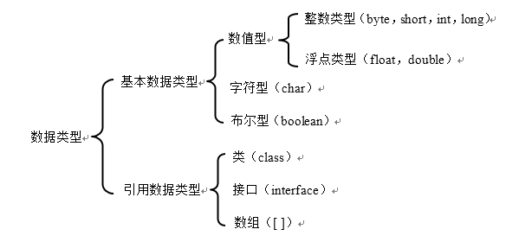
链1.2 Java数据类型
Java语言是一种强类型语言，在Java语言中数据类型分为基本类型（primitive type）和引用类型（reference type）两大类。
字符串属于引用类型，用String类表示。引用类型的默认值为null。
boolean类型。用于表示一个命题（用关系表达式或布尔表达式描述）是否成立。它只有两个值：true（真）和false（假）。

Slide 19
链1.5 Java开发工具包JDK
J2SDK（Java 2 software development kits，Java 2集成开发工具集），通称JDK（Java development kits），它提供了Java程序员开发时所需要的一系列工具。
javac：编译器，将Java源代码编译成字节码。
java：字节码解释器，直接从类文件执行Java应用程序字节代码。

Slide 20
第1.2课 Java类的方法设计
一个Java类方法是类中一段用名字定义的程序代码，用于描述类的一个行为。定义好后，就可以用名字进行调用。

Slide 21
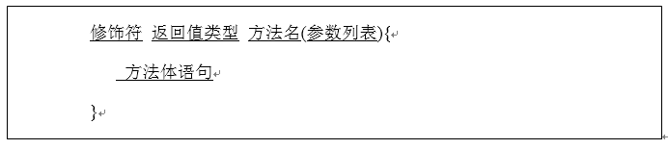
1.2.1 方法结构
（1）方法名：方法的名称，如getEmplAge、getEmplSex、getEmplBaseSalary、getEmplName。每一个方法名都应当是一个合法的Java关键词。
（2）参数列表：参数列表指明方法的参数类型、顺序和参数的个数。参数类型用于限定调用方法时传入参数的数据类型；参数名是一个变量，用于接收调用方法时传入的数据。方法名和参数列表共同构成方法签名。
（3）返回值类型：用于限定方法返回值的数据类型。
（4）修饰符：修饰符告诉编译器如何调用该方法，如前面介绍过的public和private是对方法访问权限的限定。除此之外，还有一些其他修饰符，将在后面陆续介绍。
（5）圆括号是方法的标志，即使没有参数，但方法定义时也必须在方法明后有一对圆括号。
（6）一对花括号是函数体的标志，即使方法体内容为空，但方法定义时也必须在方法头后有一对花括号。

Slide 22
1.2.2 方法参数
（1）参数由类型定义符和参数名两部分组成。类型定义符可以是基本类型关键词，也可以是类名或其他类型名。参数名应当是合法的标识符。
（2）一个方法，可以有多个参数，也可以没有参数，例如，代码1-1中职员类的方法getAgEmple( )、getEmplSex( )、getEmplBaseSalary( )、getEmplName( )没有参数。如果方法不需要接收任何参数，则参数列表为空，即( )内不写任何内容。

Slide 23
1.2.3 方法调用与方法返回
1. 方法调用
方法调用的基本格式为：
方法名( 实际参数列表)
方法调用执行2个操作：
（1）流程转移
（2）参数传递

Slide 24
1.2.3 方法调用与方法返回(续)
2. 方法返回与return
1）方法返回的操作
（1）值返回
（2）撤销在执行方法过程中创建的所有对象
（3）流程返回
2）return语句
return 返回表达式;
return ;
3）方法的返回类型
在方法定义的前部所声明的方法的返回类型表示要求该方法返回值的类型。因此，return后面的返回表达式的类型必须与方法的返回类型兼容。
如果不需要该方法返回一个值，则返回值类型应声明为void。

Slide 25
知识链接
链1.6 方法重载
链1.7 基本数据类型转换

Slide 26
链1.6 方法重载
1 public class TestMethodOverload {
2 public static void main(String[] args) {
3 System.out.println(add(5, 6));
4 System.out.println(add(5, 6.0));
5 System.out.println(add(5, 6, 7));
6 }
7
8 public static int add(int a, int b) {
9 System.out.println("int,int");
10 return a + b;
11 }
12

Slide 27
链1.6 方法重载(续)
13 public static double add(int a, double b) {
14 System.out.println("int,double");
15 return a + b;
16 }
17
18 public static int add(int a, int b, int c) {
19 System.out.println("int,int,int");
20 return a + b + c;
21 }
22 }
在Java中，同一个类中的多个方法可以有相同的方法名称，但是有不同的参数列表，这就称为方法重载（method overloading）。参数列表又叫参数签名，包括参数的类型、参数的个数、参数的顺序，只要有一个不同就叫做参数列表不同。

Slide 28
链1.6 方法重载(续)
方法重载是多态性的一种。
方法的重载的规则如下：
方法名称必须相同。
方法的参数的个数、顺序或类型不同。
方法的返回类型可以相同也可以不相同。
仅仅返回类型不同不足以称为方法的重载。
调用重载方法时，Java编译器能通过检查调用的方法的参数类型和个数选择一个恰当的方法。
方法重载常用于构造方法。

Slide 29
第1.3课 主方法与类的测试
仅仅定义类并不是程序设计的最终目的，面向对象程序设计的最终目的是要用对象的运动和状态来模拟问题及其题解空间。简单地说，实际问题的求解是通过具体对象（也称类的实例——instance)的活动表现的。此外，类的设计是否正确也要通过对象的活动和状态是否正确来判断。
类定义之后，接下来就可以使用该类做如下事情：
定义类类型的变量：可以把类看成是一种自定义的数据类型。
创建对象：类是一个模板。
调用类的类方法或访问类的类变量：类方法、类变量属于类，而不是属于某个对象。

Slide 30
1.3.1 构造器
构造器是类的一个特殊方法，用于创建对象时初始化其有关成员变量。构造器的特殊主要表现为如下几点：
（1）构造器的名称与类同名。
（2）构造器无须声明返回类型，甚至连void也没有。默认返回类型就是对象类型本身。
（3）一个类可以定义多个构造器，构造器可以有 0 个、1 个或多个参数。这些构造器具有相同的名字，但参数类型或参数个数必须不同。
Employee (){};
Employee (String name){…};
Employee (String name,int age,char sex) {…};
Employee (double baseSalary) {…};
Employee (String name,int age,char sex, double baseSalary) {…};
联编：例如，对于声明
Employee li4 = null;
li4 = new Employee (4477.77);→Employee (double baseSalary)
li4 = new Employee (); → Employee ()
关键：参数不同——顺序和类型

Slide 31
1.3.1 构造器（续）
（4）任何类都至少要有一个构造器。
默认的无参构造器。形式如下：
Employee(){
}
但是，若程序员定义了任何一个构造器，则编译器不再生成默认的构造器。
（5）在用new创建对象时，编译器首先计算需要的存储空间，然后对构造器要调用的实际参数（自变量）进行计算。若已经没有足够的内存空间提供给将要创建的对象，则不会调用构造器，不会计算构造器调用的实际参数。
（6）在用new新创建对象时，首先会对该对象的实例变量赋予默认初值，之后才自动调用构造器。
（7）实际上类的构造器是有返回值的，当使用new关键字来调用构造器时，构造器返回该类的实例，可以把这个类的实例当成构造器的返回值，因此构造器的返回值类型总是当前类，无须定义返回值类型。
注意区别：默认构造器和无参构造器
相同点：都无参数
不同点：前者方法体为空，后者方法体不一定为空

Slide 32
1.3.1 构造器（续）
构造方法与成员方法的不同之处
① 作用不同：成员方法实现对类中成员变量的操作；构造方法用于创建类的实例并对 实例的成员变量进行初始化。
② 调用方式不同：成员方法通过对象调用;构造方法通过new运算符调用。

Slide 33
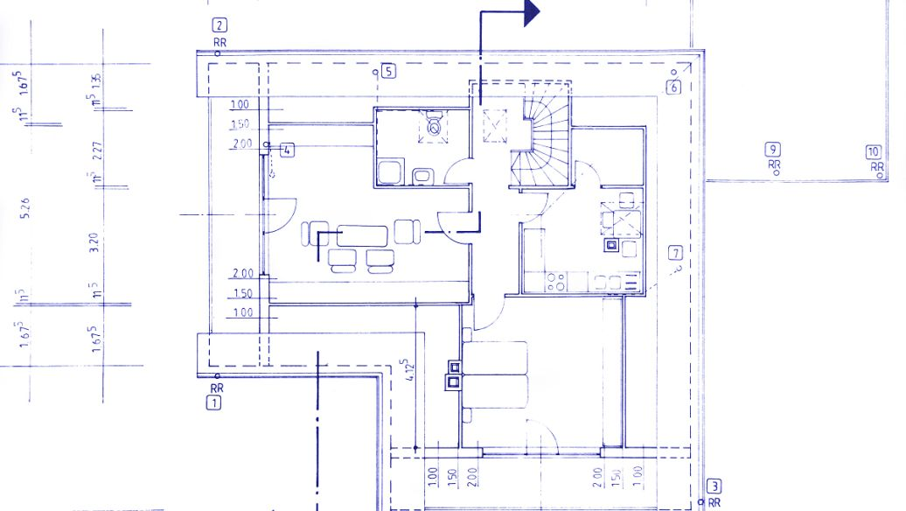

1.3.2 对象生成的过程
类是创建对象的模板，创建对象也称为类的实例化。
设计图纸—— 类
建好的房子—— 对象
……

Slide 34
1.3.2 对象生成的过程(续)
建设工厂
设计图纸
工商部门注册
购地建房
为不同部门配备设备和人员
生成对象
声明类
声明对象名（引用）
分配存储空间（new)
对有关属性初始化

Slide 35
1.3.2 对象生成的过程(续)
创建一个对象的过程如下：
（1）声明一个对象名
Employee li4 = null;
（2）为对象分配存储空间并初始化
li4 = new Employee ("Lis",29, 'f ', 4477.77);
类的名称 对象名称;

Slide 36
1.3.2 对象生成的过程(续)
合并：Employee li4 = new Employee ("Lis", 29, 'f ', 4477.77);
Java执行这个语句的过程如下：
声明一个引用（如图1.5(a)所示）；
操作符new为各成员变量分配存储空间，并自动初始化为变量类型的默认值（如图1.5(b)所示）；
调用构造器显式进行有关成员变量的初始化（如图1.5(c)所示）；
返回一个对象给引用。

Slide 37
1.3.2 对象生成的过程(续)
说明：
①以上语句实际产生了两个东西：一个是li4变量，一个是Employee对象。
②类是一种引用数据类型，因此定义的Employee类型的变量（li4）实际上是一个引用,它被存放在栈（stack）内存里，指向实际的Employee对象；而真正的Employee对象则存放在堆（heap）内存中。String类型也是引用类型，实际的字符串“Lis”是放在堆内存中，成员变量emplName存放的是指向该字符串的引用。“******”代表引用值。
③当一个对象被成功创建以后，这个对象被保存在堆内存中，Java程序不允许直接访问堆内存中的对象，只能通过该对象的引用操作该对象。
④数据域（成员变量）的默认值：创建对象时若没有初始化数据域，系统会设置默认值。对象引用类型数据域的默认值为 null ，数值类型数据域的默认值为0，boolean 类型的默认值为false，而char类型的默认值为‘\u0000’。然而，Java并没有给方法中局部变量赋默认值。

Slide 38
1.3.3 对象成员的访问
可以使用对象引用访问对象的成员变量，格式如下：
也可以使用对象引用访问对象的成员方法，格式如下：
这里的圆点称为域操作符或成员操作符，即指明一个成员属于哪个对象。例如可以用表达式li4.setEmplAge(18) 将对象li4的年龄设置为18，也可以用表达式li4.getEmplAge() 获取li4的年龄。

Slide 39
1.3.4 主方法与主类
一个Java类的测试与应用必须通过方法进行。一个程序可以有很多方法，但是程序若要在命令方式下运行，必须有一个特殊的方法——主方法。主方法的特殊性表现在以下几点：
（1）它是命令方式下运行的Java程序的一个入口，相当于一个程序运行时的总指挥。
（2）它的名字是固定的——main。
（3）它的首部必须是public static void。public表明它是外部可以访问的。static表明该方法是静态的——它只是类的方法，可以用类名调用而无须使用一个对象引用调用。只有这样，main ()才可以作为程序的起点由操作系统直接调用。void表明它没有返回值。
（4）main ()方法用于命令方式，可以接收命令行中的一个或多个字符串作为其参数，传入到程序中来。表示几个字符串的形式是String[] args，这就是main ()的形式参数。

Slide 40
1.3.4 在Eclipse中测试Employee类
【代码1-2】 测试Employee的主方法代码。
1 /** 主方法 */
2 public static void main(String[] args) {
3 // 创建对象
4 Employee zh1 = new Employee("zhangsan", 55, 'm', 1234.56);
5
6 // 输出对象属性值
7 System.out.println("职员姓名：" + zh1.getEmplName());
8 System.out.println("职员年龄：" + zh1.getEmplAge());
9 System.out.println("职员性别：" + zh1.getEmplSex());
10 System.out.println("职员基本工资：" + zh1.getEmplBaseSalary());
11
12 // 修改一个属性值 再输出
13 zh1.setEmplBaseSalary(2234.56);
14 System.out.println("修改过后的职员基本工资：" + zh1.getEmplBaseSalary());
15 }

Slide 41
1.3.5 主方法必须作为一个类的成员
Java一切皆对象，并且一切来自类。主方法不可以独立存在，必须作为一个类的成员才能被调用。
习惯上把包含了使用public static void修饰的main()方法的public类称为主类。
主类可以单独定义，也可以用已经定义的类兼任。

Slide 42
1.3.5 主方法必须作为一个类的成员（续）
【代码1-3】 单独设一个主类。
1 /** 主方法 */
2 public static void main(String[] args) {
3 // 创建对象
4 Employee zh1 = new Employee("zhangsan", 55, 'm', 1234.56);
5
6 // 输出对象属性值
7 System.out.println("职员姓名：" + zh1.getEmplName());
8 System.out.println("职员年龄：" + zh1.getEmplAge());
9 System.out.println("职员性别：" + zh1.getEmplSex());
10 System.out.println("职员基本工资：" + zh1.getEmplBaseSalary());
11
12 // 修改一个属性值 再输出
13 zh1.setEmplBaseSalary(2234.56);
14 System.out.println("修改过后的职员基本工资：" + zh1.getEmplBaseSalary());
15 }
16
17 /** 职员类 */
18 class Employee {
19 // ……
20 }

Slide 43
1.3.5 主方法必须作为一个类的成员（续）
1 /** 职员类 */
2 class Employee {
3 /** 主方法 */
4 public static void main(String[] args) {
5 // 创建对象
6 Employee zh1 = new Employee("zhangsan", 55, 'm', 1234.56);
7
8 // 输出对象属性值
9 System.out.println("职员姓名：" + zh1.getEmplName());
10 System.out.println("职员年龄：" + zh1.getEmplAge());
11 System.out.println("职员性别：" + zh1.getEmplSex());
12 System.out.println("职员基本工资：" + zh1.getEmplBaseSalary());
13
14 // 修改一个属性值 再输出
15 zh1.setEmplBaseSalary(2234.56);
16 System.out.println("修改过后的职员基本工资：" + zh1.getEmplBaseSalary());
17 }
18
19 /** 职员名 */
20 private String emplName;
21 /** 职员年龄 */
22 private int emplAge;
23 /** 职员性别 */
24 private char emplSex;
25 /** 基本工资 */
26 private double emplBaseSalary;
【代码1-4】 用已经定义的类作为主类。

Slide 44
1.3.5 主方法必须作为一个类的成员（续）
注意：
（1）其他成员方法（包括构造器）可以不是public的，但主方法必须是public的。
（2）一个Java程序可以定义多个类，每个类都可以有一个 main（)方法，但在某一个时刻只能使用一个 main( )方法。
27
28 /** 无参构造器 */
29 public Employee() {
30 }
31
32 /** 有参构造器 */
33 public Employee(String name, int age, char sex, double baseSalary) {
34 emplName = name;
35 emplAge = age;
36 emplSex = sex;
37 emplBaseSalary = baseSalary;
38 }
39
40 // ……其他代码
41
42 }

Slide 45
练习1
使用面向对象的思想，设计自定义类，描述矩形。
定义成员变量和方法
利用构造方法创建矩形对象
计算其周长和面积。
Rectangle
- length: double
- width: double
+ setLength(length:double): void
+ getLength(): double
+ setWidth(width:double): void
+ getWidth( ): double
+ getArea( ): double
+ getPerimeter( ): double

Slide 46
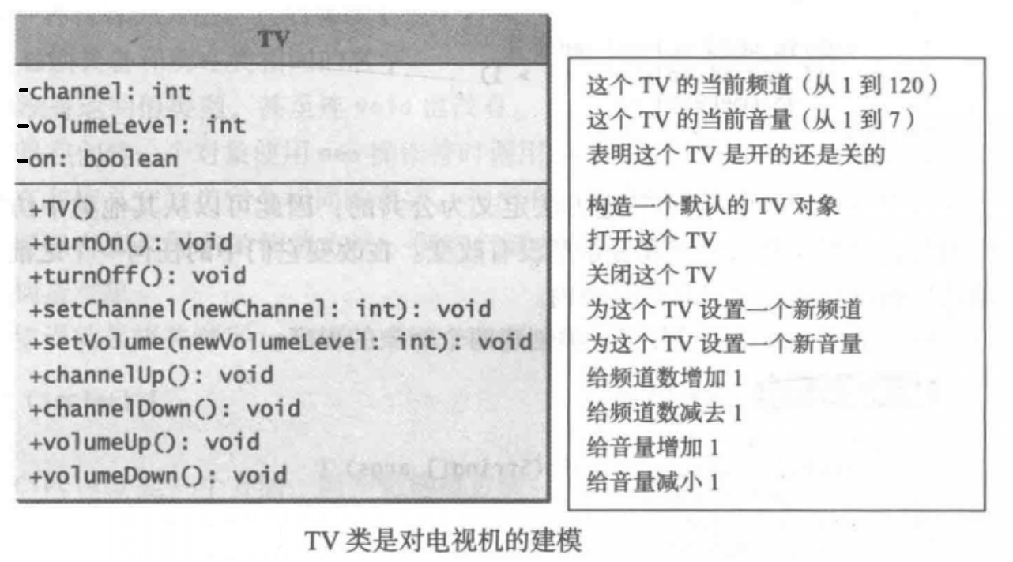
练习2
电视机
每台电视机都是一个对象，每个对象都有状态(当前频道、当前音量、电源开或关)以及动作(转换频道、调节音量、开启/关闭)。
可以使用一个类对电视机进行建模。这个类的UML图如图所示。
Notes:
注意：
1、频道、音量的范围。
2、on为true才能调频道及音量。

Slide 47
知识链接
链1.8 编译与解释
链1.9 类文件与包
链1.10 变量
链1.11 栈内存和堆内存
链1.12 基本类型与引用类型的区别

Slide 48
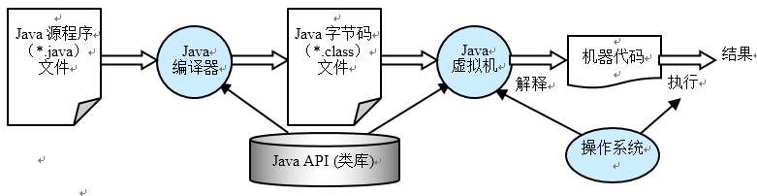
链1.8 编译与解释
Java开发者詹姆斯•高斯林思考：如何开发一种能在不同的机器上运行的程序？
解决途径：一次编译、到处运行。
其实现方法就是把程序的执行分为如图所示的两个阶段：先编译，后解释。

Slide 49
链1.8 编译与解释(续)
（1）用Java编译器将Java源程序(.java)编译成字节代码，形成Java类文件（.class）。
所谓类文件，就是将每个类编译成一个文件，这样在运行中，只有需要时才将有关类装入内存。类文件按照字节组织，并且与机器无关。这样，才能适合网络环境，运行到任何一台计算机上。
（2）用Java虚拟机（java virtual machine，JVM）对每个.class文件进行解释运行。
所谓虚拟机，是它不是一台物理的机器，而是一个字节码文件与具体机器语言的接口，其核心部件是一个解释器，用以检查字节代码、将字节代码解释为具体的计算机代码并执行。
为了能在不同操作系统环境执行.class文件，只需在此操作系统装上相应的JVM即可。

Slide 50
链1.8 编译与解释(续)
JDK、JRE、JVM三者间的关系
JDK（Java Development Kit）是针对Java开发人员的产品，是整个Java的核心，包括了Java运行环境JRE、Java工具和Java基础类库。JDK是面向程序开发者的。
JRE（Java Runtime Environment）是运行Java程序所必须的环境的集合，包含JVM标准实现及Java核心类库。JRE是面向使用JAVA程序的用户。
JVM（Java Virtual Machine）是整个Java实现跨平台的最核心的部分，能够运行以Java语言编写的软件程序。不是 Java 能够跨平台，实质上是JVM能够跨平台。

Slide 51
链1.9 类文件与包
包（package）是Java中组织类文件的一种方式。
包是类的容器，用于分隔类名空间。
同一个包中的多个类之间不能重名，不同包中的类名则可以相同。
一个包中可包含多个类，一个包就是一个文件夹。
如果没有指定包名，类就属于一个默认的无名包。
包中可以有子包，子包对应一个子文件夹，由此构成嵌套结构，称为包等级，子包引用格式为“包.子包”。

Slide 52
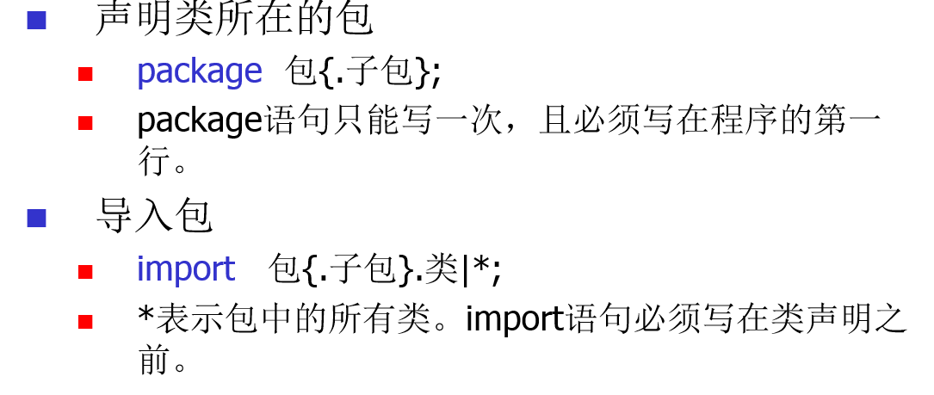
链1.9 类文件与包(续)
在一个程序中要使用一个位于某个包中的类，可以用import导入，在导入类时要使用类全名（即其所有的包路径要完整）。
在Java提供的类库中，java.lang包中的类不需导入系统就会自动加载，其他包中的类必须导入。

Slide 53
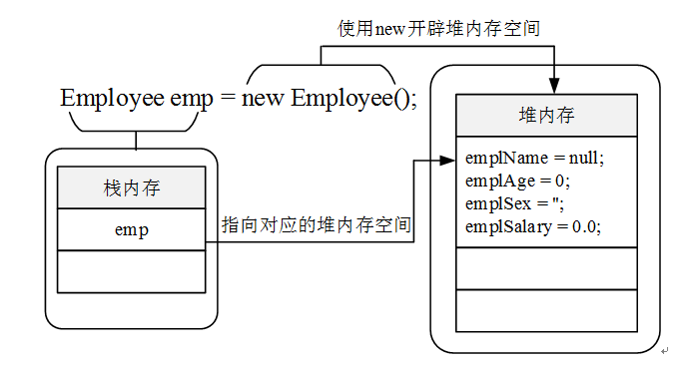
链1.11 栈内存和堆内存
Java把内存分成两种：
1．栈内存
在函数中定义的一些基本类型的变量、局部变量和对象的引用变量都是在函数的栈内存中分配，用完就消失。当在一段代码块中定义一个变量时，Java就在栈中为这个变量分配内存空间，当超过变量的作用域后，Java会自动释放掉为该变量分配的内存空间，该内存空间可以立刻被另作他用。
2．堆内存
new创建的实例化对象及数组，是存放在堆内存中的，用完之后靠垃圾回收机制不定期自动消除。在堆中分配的内存，由Java虚拟机自动垃圾回收器来管理。
从堆和栈的功能和作用来通俗的比较，堆主要用来存放对象的，栈主要是用来执行程序的。

Slide 54
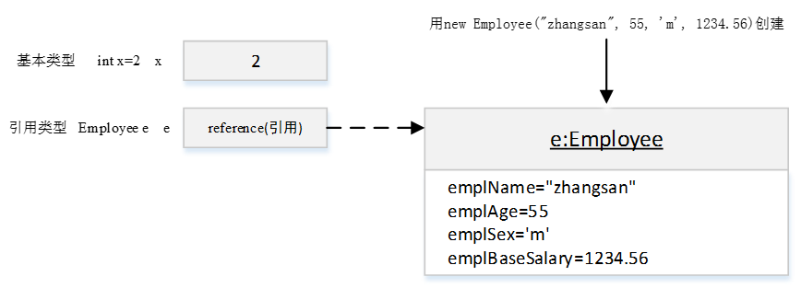
链1.12 基本类型与引用类型的区别
1）取值特征不同
基本数据类型实体具有标量性，即一个名字只与一个数据实体相关联，并且该实体只有一个单一的值，例如一个数值、一个字符或一个布尔值。因此，一个基本类型变量的名字、内存地址和值之间是一一对应的。使用变量名可以直接引用该变量的值。
引用数据类型也称复合数据类型。它与两个数据实体相关联，一个是数据实体本身，另一个是引用。

Slide 55
链1.12 基本类型与引用类型的区别(续)
2）存储特征不同
由于一个基本类型的变量只与一个数据实体相关联，所以只需在JVM 栈区中分配一个存储空间。
一个引用类型的变量与两个数据实体相关联，所以要被分配两个存储区间———引用分配在栈区，而它所指向的实体被分配在堆区。

Slide 56
链1.12 基本类型与引用类型的区别(续)
3）声明形式不同
分配在栈区的变量只需用类型声明即可分配相应的存储空间，
而分配在堆区的对象的存储空间需要用new 操作分配。所以，一个基本类型变量的创建只要一步，而一个引用与其关联实体的创建要两个过程——声明引用和创建对象实体。特别需要说明的是，这两个过程可以分离，即只声明引用或只创建一个实体，也可以用一个指令完成。

Slide 57
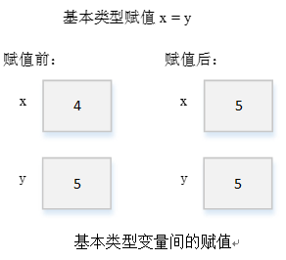
链1.12 基本类型与引用类型的区别(续)
4）赋值的改变不同

Slide 58
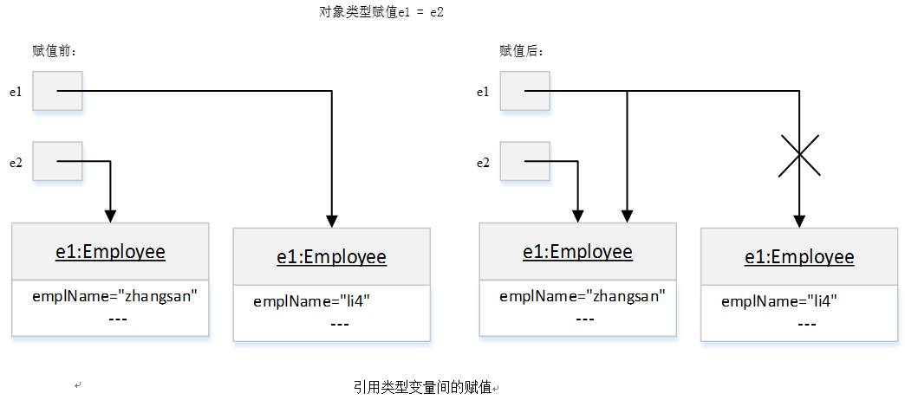
链1.12 基本类型与引用类型的区别(续)
4）赋值的改变不同

Slide 59
第1.4课 小结

Slide 60
1.4.1 面向对象程序设计的基本过程
（1）分析问题域，抽取对象，分析对象所具有的静态特征——属性和动态特征——行为。
（2）关注对象共有的特征，将对象抽象成类。
（3）用面向对象程序设计语言——Java，将类描述出来，用成员变量表示属性，用成员方法表示行为。
（4）用类作为模板来生成对象，设置对象的属性，调用对象的方法，进行类的测试。
面向对象具有三大基本特征：封装、继承和多态

Slide 61
1.4.2 数据域的封装
为了避免对数据域（成员变量）的直接修改， 应该使用private 修饰符将数据域声明为私密的，这称为数据域封装。其目的，一是保护数据，二是易于维护类。
数据域封装将成员变量封闭在了类内部，这样提高了数据的安全性；不过，想要操作这些成员变量怎么办呢？可以通过两种方法实现：
第一种方法：通过public方式的构造器（或称构造方法），对象一实例化就对该变量赋值。
第二种方法：声明setter方法（称为修改器）和getter方法（称为访问器）存取对象的属性。
（1）setter方法：设置对象的属性值，可以增加一些检查的措施。语法格式为：
public void setAttributeName(attributeType parameterName);
（2）getter方法：读取对象的属性值，只是简单的返回属性值。语法格式为：
public attributeType getAttributeName();

Slide 62
1.4.3 理解类与对象的关系
（1）在现实世界中，“类”是一组具有相同属性和行为的对象的抽象。例如，张三、李四、王五…等为职员对象，而“职员”类是抽象出来的类。
（2）类和对象之间的关系是抽象和具体的关系。类是多个对象进行抽象的结果，一个对象是类的一个实例。例如职员是一个类，它是由千千万万个具体的职员抽象而来的一般概念。同理，学生、教师、计算机等都是类。
（3）类是对象的蓝图，是建立对象的模板，它规定该类型的对象有哪些属性、哪些方法等。通过类这个模板，可以创建许许多多的对象，并且这些对象具有相同的属性及行为，只是对象属性的取值不同。创建对象的过程，就是类的实例化过程。
（4）类在现实世界中并不真正存在。例如， “人”是类，而在地球上并没有抽象的“人”，只有一个个具体的人，如，张三、李四、王五…。同样， “职员”是类，而世界上没有抽象的“职员”，只有一个个具体的职员。

Slide 63
1.4.4 this关键字
1. 使用this访问当前对象成员
this是一个特殊的引用，代表当前对象本身，可以用this关键字引用本对象的实例成员。
【代码1-5】 使用this改写的Employee类构造器。
1 public Employee(String emplName,int emplAge,char emplSex, double emplBaseSalary) {
2 this.emplName = emplName;
3 this.emplAge = emplAge;
4 this.emplSex = emplSex;
5 this.emplBaseSalary = emplBaseSalary;
6 }

Slide 64
1.4.4 this关键字(续)
2. 使用this调用构造器
this关键字可用于调用本类的另一个构造器。
【代码1-6】 用this()代表本类构造器。

Slide 65
27 /** 重载构造器 */
28 public Employee(String name, int age, char sex) {
29 // 相当于调用Employee (name,age)
30 this(name, age);
31 emplSex = sex;
32 }
33
34 /** 重载构造器 */
35 public Employee(String name, int age, char sex, double baseSalary) {
36 // 相当于调用Employee (name,age,sex)
37 this(name, age, sex);
38 emplBaseSalary = baseSalary;
39 }
40 }
1 class Employee {
2 /** 职员名 */
3 private String emplName;
4 /** 职员年龄 */
5 private int emplAge;
6 /** 职员性别 */
7 private char emplSex;
8 /** 基本工资 */
9 private double emplBaseSalary;
10
11 /** 无参构造器 */
12 public Employee() {
13 }
14
15 /** 重载构造器 */
16 public Employee(String name) {
17 emplName = name;
18 }
19
20 /** 重载构造器 */
21 public Employee(String name, int age) {
22 // 相当于调用Employee (name)
23 this(name);
24 emplAge = age;
25 };
26
注意：在一个构造器中使用this()时，必须把它放在第一行

Slide 66
知识链接
链1.13 方法参数的传递
链1.14 标准流与I/O流对象
链1.15 使用命令行方式开发Java程序
链1.16 使用Eclipse开发Java程序

Slide 67
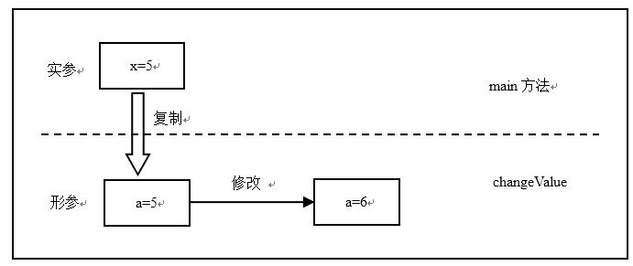
链1.13 方法参数的传递
Java只有一种参数传递方式：值传递。也就是说，方法得到的是所有参数值的一个拷贝，这样，方法就不能修改传递给它的任何实参变量的内容。
1. 基本数据类型参数的传值
当传递基本数据类型的参数时，传递的是值的拷贝。

Slide 68

链1.13 方法参数的传递(续)
1 public class TestPassByValue {
2 public static void main(String[] args) {
3 int x = 5;
4 System.out.println("调用changeValue方法之前，x的值：" + x);
5 changeValue(x);
6 System.out.println("调用changeValue方法之后，x的值：" + x);
7
8 }
9
10 private static void changeValue(int a) {
11 a = a + 1;
12 System.out.println("changeValue方法内部，a的值：" + a);
13 }
14 }

Slide 69
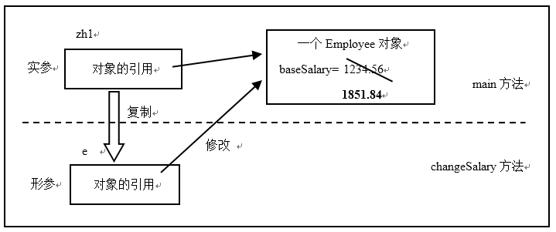
链1.13 方法参数的传递(续)
2. 引用类型参数的传值
当传递引用数据类型的参数时，传递的是引用的地址拷贝。

Slide 70

链1.13 方法参数的传递(续)
1 public class TestPassObject {
2 public static void main(String[] args) {
3 Employee zh1 = new Employee("zhangsan", 55, 'm', 1234.56);
4 System.out.println("修改salary之前：" + zh1.getEmplBaseSalary());
5 changeSalary(zh1);
6 System.out.println("修改salary之后：" + zh1.getEmplBaseSalary());
7 }
8
9 /** 修改salary */
10 public static void changeSalary(Employee e) {
11 e.setEmplBaseSalary(e.getEmplBaseSalary() * 1.5);
12 }
13 }

Slide 71
面向对象和面向过程的区别(补充)
编程思想不同
1、面向过程：是一种以过程为中心的编程思想。都是以什么正在发生为主要目标进行编程。
2、面向对象语言：是一类以对象作为基本程序结构单位的程序设计语言，指用于描述的设计是以对象为核心，而对象是程序运行时刻的基本成分。

Slide 72
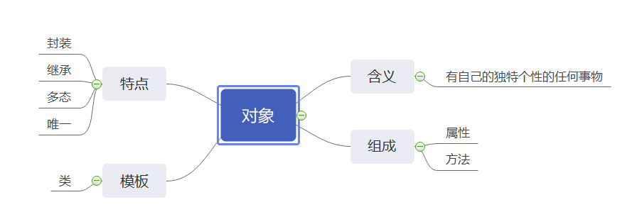
面向对象和面向过程的区别(补充)
面向对象的特点
什么是对象，简单来说对象就是现实世界存在的任何事务都可以称之为对象，有着自己独特的个性。
面向对象就是构成问题事务分解成各个对象，建立对象的目的不是为了完成一个步骤，而是为了描叙某个事物在整个解决问题的步骤中的行为。

Slide 73
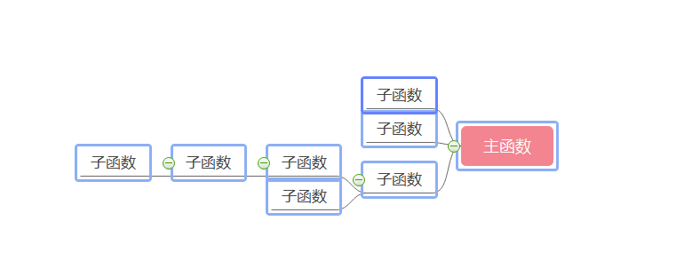
面向对象和面向过程的区别(补充)
面向过程的特点
什么是过程，我认为过程就是步骤，是解决问题的按部就班。
面向过程不同于面向对象，面向过程分析出解决问题所需要的步骤，然后用函数把这些步骤一步一步实现，使用的时候一个一个依次调用就可以了。

Slide 74
面向对象和面向过程的区别(补充)
已知矩形的长和宽，计算并输出其周长和面积。（C语言实现1）
#include <stdio.h>
double getPerimeter(double length, double width){
return 2 * (length + width);
}
double getArea(double length, double width){
return length*width;
}
int main(){
double length = 6.4, width = 2.5;
double perimeter = getPerimeter(length, width);
printf("周长：%f\n", perimeter);
double area = getArea(length, width);
printf("面积：%f\n", area);
return 0;
}

Slide 75
struct rectangle{
double length;
double width;
};
double getPerimeter(struct rectangle rect){
return 2 * (rect.length + rect.width);
}
double getArea(struct rectangle rect){
return rect.length*rect.width;
}
int main(){
struct rectangle rect;
rect.length = 6.4;
rect.width = 2.5;
double perimeter = getPerimeter(rect);
printf("周长：%f\n", perimeter);
double area = getArea(rect);
printf("面积：%f\n", area);
return 0;
}
已知矩形的长和宽，计算并输出其周长和面积。（C语言实现2）

Slide 76
public double getPerimeter() {
return 2*(length+width);
}
public double getLength() {
return length;
}
public void setLength(double length) {
this.length = length;
}
public double getWidth() {
return width;
}
public void setWidth(double width) {
this.width = width;
}
}
已知矩形的长和宽，计算并输出其周长和面积。（Java语言实现）
public class Rectangle {
private double length,width;
public Rectangle(){
this.length=1;
this.width=1;
}
public Rectangle(double length,double width){
this.length=length;
this.width=width;
}
public double getArea() {
return length*width;
}

Slide 77
测试
public class TestRectangle {
public static void main(String[] args) {
Rectangle rect1=new Rectangle(12,5);
System.out.println("长："+rect1.getLength()+",宽："+rect1.getWidth());
System.out.println("周长："+rect1.getPerimeter());
System.out.println("面积："+rect1.getArea());
Rectangle rect2=new Rectangle(4,3);
System.out.println("长："+rect2.getLength()+",宽："+rect2.getWidth());
System.out.println("周长："+rect2.getPerimeter());
System.out.println("面积："+rect2.getArea());
}
}

